Slide 1

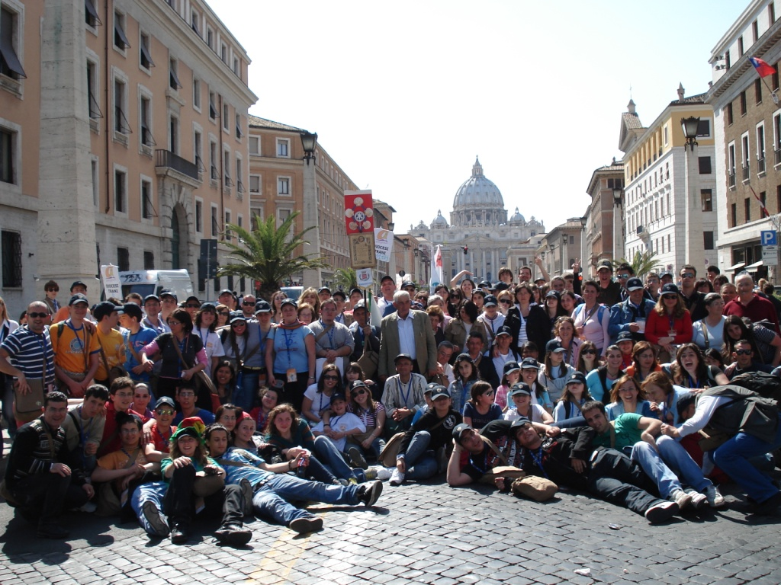
Programmazione triennale 2008-2011
Azione Cattolica Italiana
Arcidiocesi di Trani-Barletta-Bisceglie e Nazareth
Assemblea diocesana 27 settembre 2008
"Chiamati ad essere
santi insieme"

Slide 2

Azione Cattolica Italiana
Arcidiocesi di Trani-Barletta-Bisceglie e Nazareth
Assemblea diocesana 27 settembre 2008
E voi
chi dite
che io sia?
L’Attenzione annuale 2008-2009
Il vangelo di Marco

Slide 3
100e40 anni di Azione Cattolica: una storia che continua
le radici del nostro futuro;
nel cammino della Chiesa;
nel cammino del Paese;

Slide 4
Il primato della fede
La scelta religiosa oggi;
Inseriti nelle comunità cristiane;
La relazione tra l’Azione cattolica e la Pastorale;
Inseriti nella storia del paese e delle nostre città;
Le sfide dell’oggi.

Slide 5
Le forme della missione
Lo sfondo
del cammino
il Primo
Annuncio

Slide 6
Obiettivi prioritari
FORMAZIONE
• L’impegno a far crescere e maturare la fede
• L’impegno a suscitare percorsi di ricerca e riscoperta della fede
• La cura della formazione
L’impegno per la promozione del bene comune
- questione antropologica
- territorio (vicini e lontani)
- ruolo profetico dell'AC
L’impegno ad accrescere la Spiritualità Laicale
- vita di fede
- legame associativo
- responsabilità associativa

Slide 7
Modalità e strumenti?
…la programmazione!
Lo stile caratterizzante:
La Missionarietà, il Discernimento
L’Unitarietà e la Diocesaneità
Il ruolo fondamentale dei Presidenti parrocchiali, dei consigli parrocchiali, degli educatori ed animatori di gruppo.
“E perciò prego che la vostra carità si arricchisca sempre più in conoscenza e in ogni genere di discernimento, perché possiate distinguere sempre il meglio ed essere integri e irreprensibili per il giorno di Cristo, ricolmi di quei frutti di giustizia che si ottengono per mezzo di Gesù Cristo, a gloria e lode di Dio.” (Fil 1,9-11)

Slide 8
Programmazione triennale 2008-2011
Azione Cattolica Italiana
Arcidiocesi di Trani-Barletta-Bisceglie e Nazareth
Assemblea diocesana 27 settembre 2008
"Chiamati ad essere
santi insieme"

